Slide 1
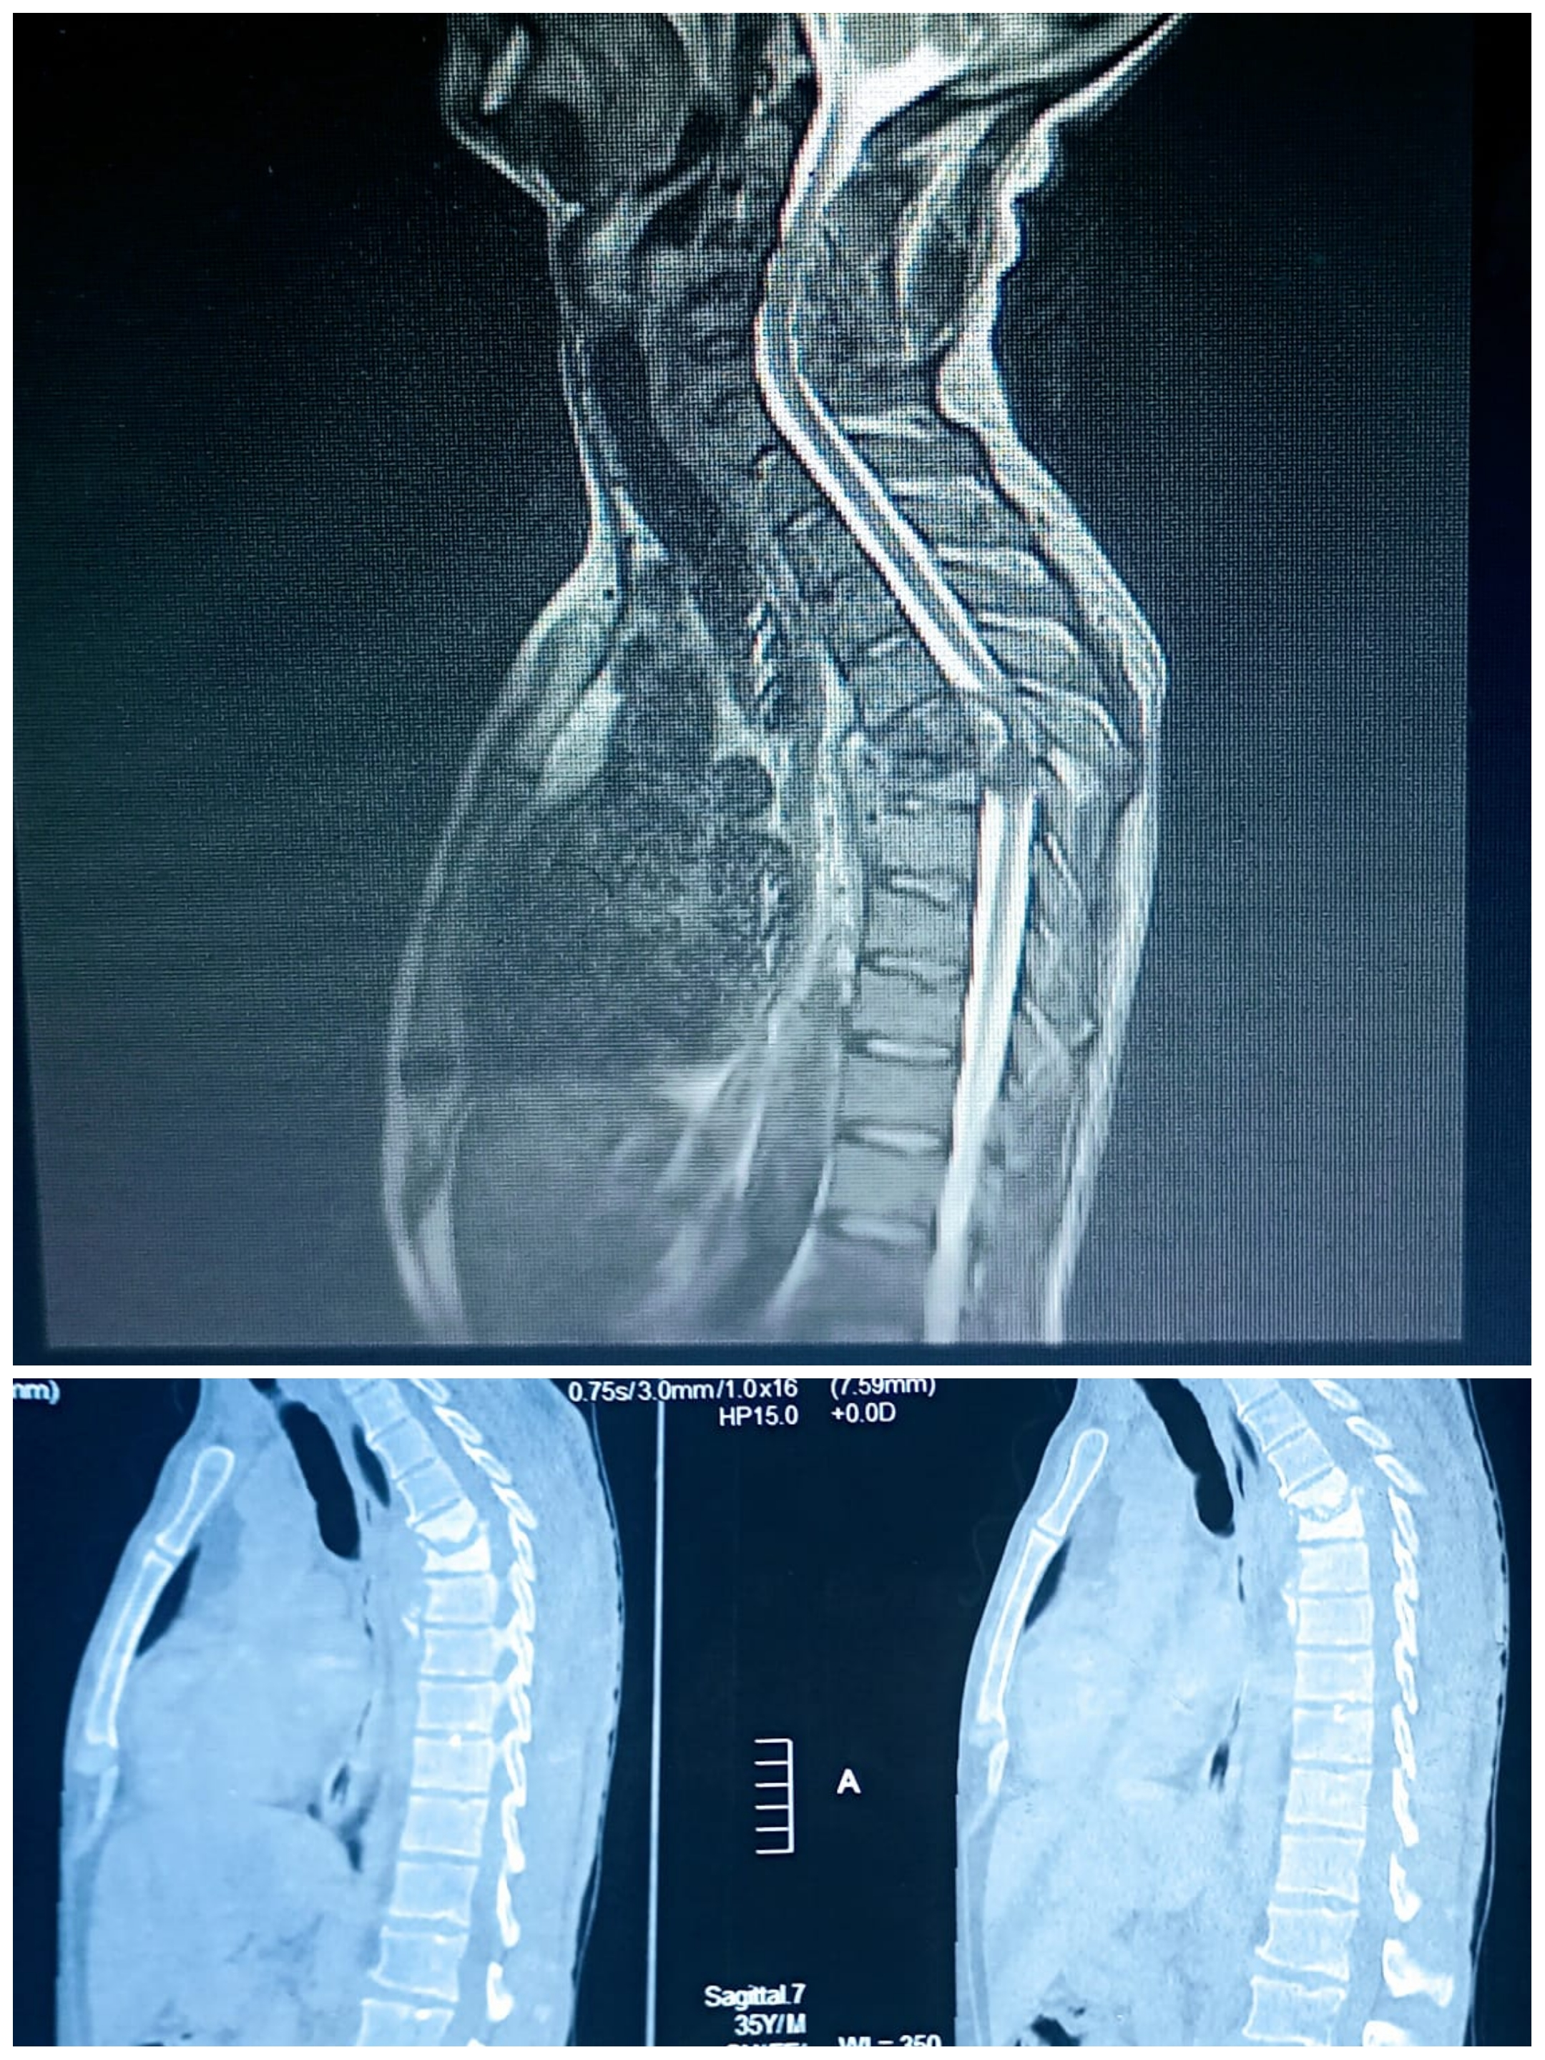
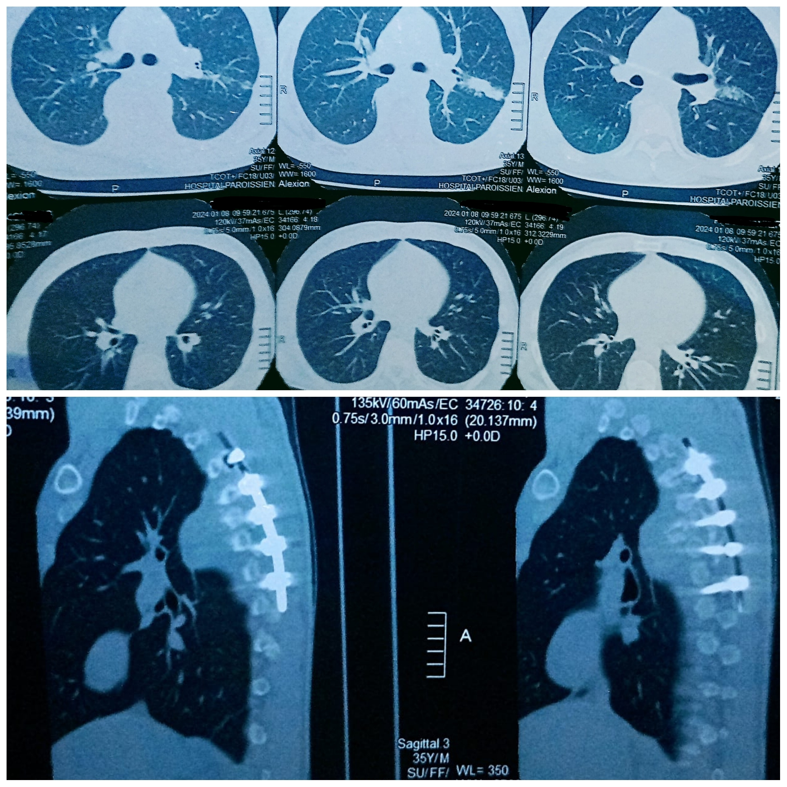
MAL DE POTT EN PACIENTE INMUNOCOMPETENTE: LA IMPORTANCIA DEL GENEXPERT
P 048
AUTORES: AGUILAR CAMPANA C; VIERA G; ACERO E.
HIGA DIEGO PAROISSIEN, LA MATANZA, BS AS.
PACIENTE MASCULINO DE 35 AÑOS, ORIUNDO DE PARAGUAY, TABAQUISTA Y ALBAÑIL.
NIEGA ENFERMEDADES Y CIRUGIAS.
CONCURRE POR CUADRO DE DORSALGIA QUE INICIA EN MARZO 2023, ASOCIADO A PERDIDA PROGRESIVA DE LA FUERZA MUSCULAR EN MMII Y LIMITACION PARA DEAMBULAR, POR LO CUAL FUE ATENDIDO EN VARIAS OPORTUNIDADES EN CAPS, QUIENES ADMINISTRABAN DICLOFENAC/DEXAMETASONA IM SIN MEJORIA CLINICA.
EN NOVIEMBRE 2023 REQUIERE AYUDA DE TERCEROS PARA SUS ACTIVIDADES DIARIAS CON NECESIDAD DE UTILIZAR SILLA DE RUEDAS.
TAC COLUMNA DORSOLUMBAR (27/11/23): LESION LITICA DE VERTEBRA DORSAL 5, CON PINZAMIENTO DE ESTA.
RMN COLUMNA DORSOLUMBAR (5/12/23): ESPONDILODISCITIS CON COLECCIONES ASOCIADAS QUE OCUPAN EL CONDUCTO RAQUIDEO Y CONDICIONAN MIELOPATIA COMPRESIVA.
INTERVIENE NEUROCIRUGIA, QUIENES PROGRAMAN UNA ARTRODESIS JUNTO A TOMA DE MUESTRA DE LA COLECCIÓN Y BIOPSIA VERTEBRAL LLEVADO A CABO EL 22/01/24.
INGRESA MUESTRA PARA EVALUAR GERMENES COMUNES, MICOLOGICO, KOCH, GENEXPERT Y ANATOMIA PATOLOGICA.
EL 23/01/24 SE OBTIENE RESULTADO GENEXPERT DETECTABLE BAJO Y SENSIBLE A RIFAMPICINA. INICIA HZRE
AL MES SE OBTIENE INFORME DE ANATOMIA PATOLOGICA: OSTEOMIELITIS GRANULOMATOSA TUBERCULOIDE.
CONCLUSION: LAS PRUEBAS MOLECULARES COMO GENEXPERT TIENEN LA VENTAJA DE UN TIEMPO DE RESPUESTA CORTO, LO QUE PUEDE AYUDAR AL MEDICO A DETERMINAR EL MANEJO CORRECTO DE LOS CASOS. CUANDO SE PUEDEN DIAGNOSTICAR MAS CASOS TEMPRANAMENTE Y SE PUEDE INICIAR EL TRATAMIENTO EN EL MOMENTO ADECUADO, LA PROBABILIDAD DE CURACION ES MAYOR Y SE PUEDEN PREVENIR LAS GRAVES CONSECUENCIAS DE LA ENFERMEDAD.

